Slide 1
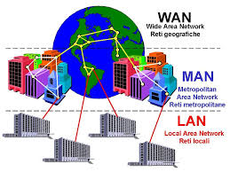
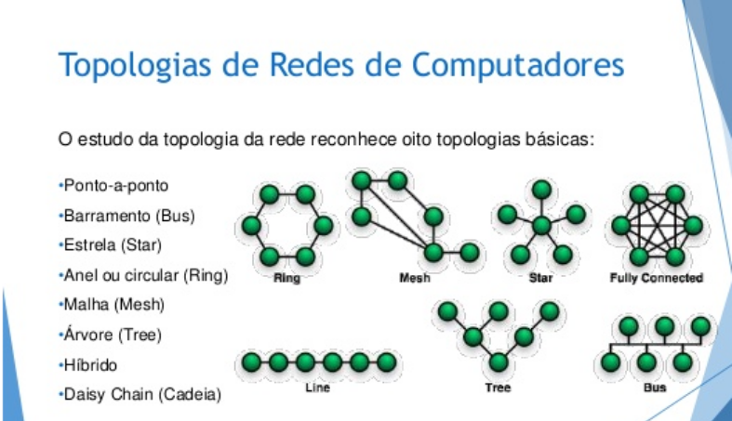
Tipos de Redes e
Topologias de Redes

Slide 2
Por que Redes?
É praticamente impossível hoje em dia não pensar em redes quando o assunto é informática. Ou seja, pessoas e empresas pensam em implementar uma rede basicamente por dois motivos, tendo basicamente em vista o aumento da produtividade do trabalho:
- Troca de dados (arquivos, e-mails,etc).
- Compartilhamento de periféricos( impressoras, modems, unidades de CD-ROM, etc).

Slide 3
Tipos de Redes
Do ponto de vista da maneira com que os dados de uma rede são compartilhados, existem dois tipos de rede: ponto-a-ponto e cliente/servidor. O primeiro tipo é usado em redes pequenas, enquanto o segundo tipo é largamente usado tanto em redes pequenas quanto redes grandes. Veja que essa classificação independe da estrutura física usada pela rede, isto é, como a está fisicamente montada, mas sim da maneira com que ela está configurada em software.

Slide 4
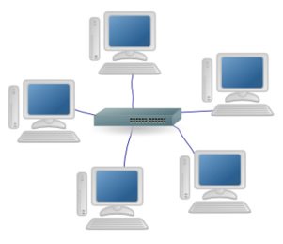
Rede Ponto a Ponto
Tipo mais simples de rede que pode ser montada.
Praticamente todos os sistemas operacionais já vêm com suporte a rede ponto-a-ponto.
Na rede ponto-a-ponto, os micros compartilham dados e periféricos sem muita “burocracia”. Qualquer micro pode facilmente ler e escrever arquivos armazenados em outros micros da rede bem como usar periféricos que estejam instalados em outros PCs.
Tudo isso depende da configuração que é feita em cada micro.
Os micros presentes em uma rede ponto-a-ponto são micros completos, funcionam fora da rede.

Slide 5
Rede-Cliente /Servidor
O servidor é um micro especializado em um só tipo de tarefa, não sendo usado para outra finalidade.
O servidor oferece maior desempenho para executar uma determinada tarefa porque ele, além de ser especializado na tarefa em questão, normalmente não executa outras tarefas ao mesmo tempo.

Slide 6
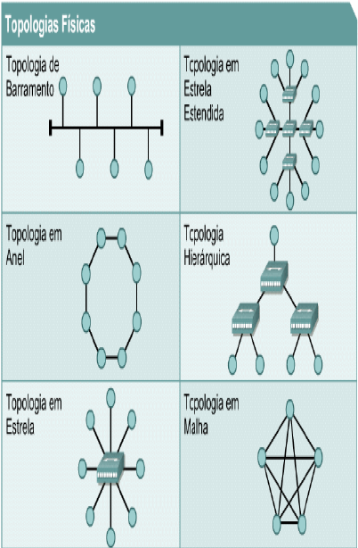
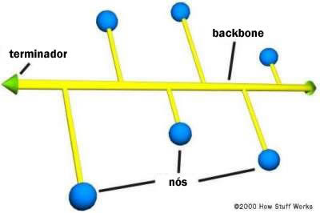
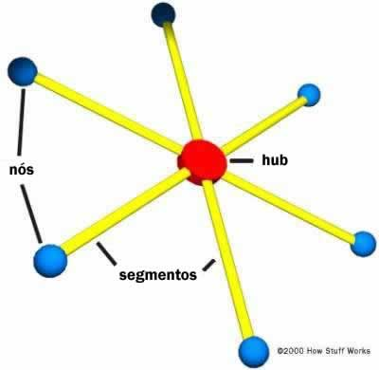
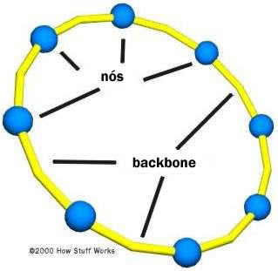

Slide 7
Agenda Aula 2
Tipos de Redes
Topologias de Redes
Estrela e Estrela Estendida
Anel
Barramento
Malha
Hierárquica
Classificação das Redes
LAN-Uma "Local Area Network" caracteriza-se por ocupar uma área limitada, no máximo um edificio, ou alguns edificios próximos, muitas vezes limitam-se a apenas um piso de um edificio, um conjunto de salas, ou até uma única sala. São redes de débito medio ou alto (desde 10 Mbps até 1 Gbps, sendo actualmente o valor de 100 Mbps o mais comum).
MAN-Uma "Metropolitan Area Network" é basicamente uma WAN, cuja dimensão é reduzida, geralmente também assegura a interligação de redes locais. A área abrangida corresponde no máximo a uma cidade.

Slide 8
WAN-A redes de área Geograficamente Distribuídas ("Wide Area Network") têm a dimensão correspondente a países, continentes ou vários continentes
WLAN-Recentemente tem crescido a utilização de redes locais sem fios, conhecidas com WLAN ("Wireless Local Area Network"). Além de serem adequadas a situações em que é necessário mobilidade (ex.: posto montado num veiculo que circula num armazém, ou portátil que circula nas mãos de um operador de "hipermercado"), são flexíveis e da fácil instalação.
PAN-O conceito de rede pessoal "Personal Área Network" está não só relacionado com a sua reduzida dimensão, mas com também com o facto de utilizar comunicação sem fios. O alcance limita-se a algumas dezenas de metros. Os débitos são relativamente baixos, na casa de 1 Mbps.
VLAN-As redes locais virtuais "Virtual Local Area Network" são definidas sobre redes locais que estão equipadas com dispositivos apropriados (dispositivos que suportam VLANs).

Slide 9
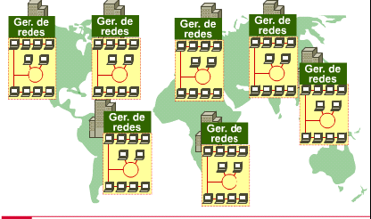
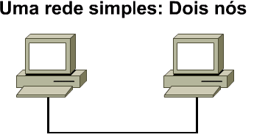
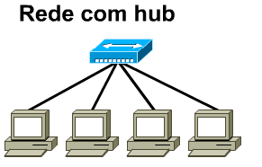
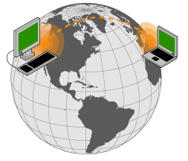
Fundamentos de Redes de Computadores
A Evolução

Slide 10
Topologias de Redes
As topologias refere-se ao “Layout Físico” e ao meio de conexão dos dispositivos na rede, como eles estão conectados e distribuídos;
O tipo de topologia depende da área a ser coberta, dos dispositivos empregados , do meio físico e outros.
Existem varias topologias que variam das três básicas.

Slide 11
Topologia em Anel (Ring)
Consistem em estações conectadas através de um caminho fechado;
Podem transmitem e recebem dados em qualquer direção, mas usualmente defini-se uma só direção (unidirecional). garantindo a entrega da mensagem correta em seqüência;
Cada computador funciona como um repetidor (os pacotes passam por todos dispositivos);
Uma falha em um host pode parar todo processo de comunicação da rede;
Não é escalável quanto a Extensibilidade.

Slide 12
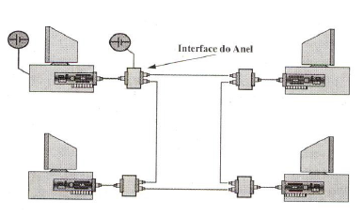
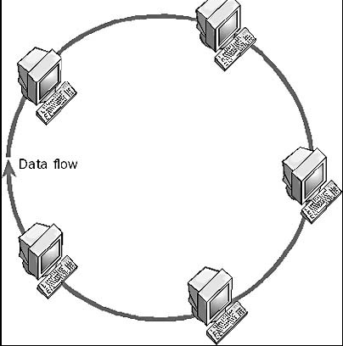
Topologia em anel

Slide 13
Topologia Estrela
Cabos individuais ligados a uma unidade central;
Gerenciamento Centralizado;
A rede depende do equipamento central;
Maior facilidade de expansão ate um certo limite;
Se o nó central for HUB logicamente ela ficara como linear (barramento)

Slide 14
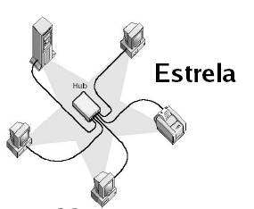
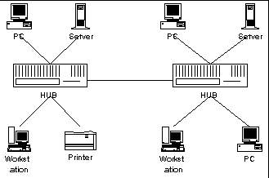
Topologia Estrela

Slide 15
Topologia Barramento
Todos os nós se interligam ao mesmo meio de transmissao (“Backbone”);
Envio de Sinal para todos os conectados;
Rompimento do cabo para toda rede;
Barramento distribuído é uma variação;

Slide 16
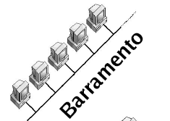
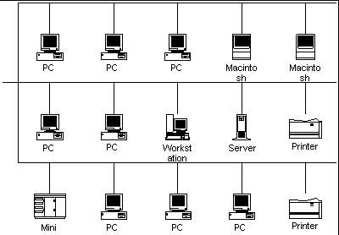
Topologia Barramento

Slide 17
Topologias Mistas (Hibridas)
Combinação de mais de um tipo de topologia;
É a mais utilizada em grandes empresas;
Adequa-se a topologia ao ambiente minimizando custo, buscando flexibilidade e funcionalidade de cada segmento de rede.

Slide 18
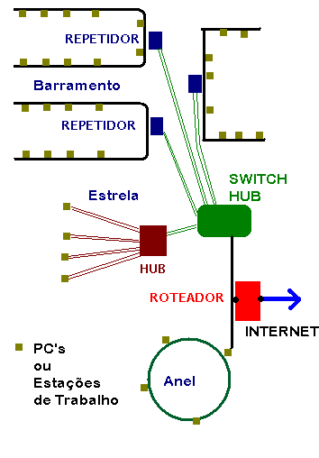
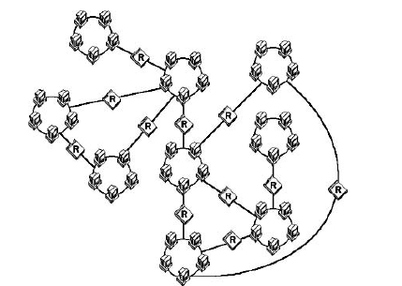
Topologia Mista

Slide 19
Topologia X Tipos de Redes
LAN´s e MAN´s | WAN´s
Barramento | Totalmente Ligada
Anel | Anel
Estrela | Parcialmente ligadas
Hibridas

Slide 20
Tipo de Topologias | Pontos Positivos | Pontos Negativos
Topologia Anel (Token Ring) | • Alta possibilidade de entrega correta do pacote • Desempenho único e igualdade de acesso | Custo de Instalação • Se parar o concentrador, a rede para • Não é escalavel.
Topologia em Estrela (+ Usada) | Razoavelmente fácil de instalar • Requer menos cabos • Desempenho uniforme Monitoramento Centralizado | Se o ponto central parar para toda rede • Difícil de Isolar os problemas
Topologia Barramento | Simples e fácil de instalar • Requer menos cabos • Fácil de entender | A rede fica mais lenta em períodos de uso intenso • Os problemas são difíceis de isolar

Slide 21
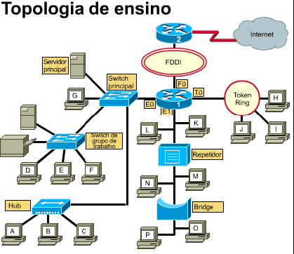

Slide 22
Tipo de Redes
Para classificar os tipos de Redes de computadores observamos alguns critérios como:
- Seu tamanho (alcance);
- Tecnologia;
- Meios de comunicação (Físico);
- Dispositivos;
- e etc.

Slide 23
Tipo de Redes
Alguns exemplos:
Dimensão ou área geográfica ocupada
Redes Pessoais / Redes Locais / Redes Metropolitanas / Redes de área alargada / ...
Capacidade de transferência de informação
Redes de baixo débito / Redes de médio débito / Redes de alto débito / ...
Topologia ("a forma da rede")
Redes em estrela / Redes em "bus" / Redes em anel / ...
Meio físicos de suporte ao envio de dados
Redes de cobre / Redes de fibra óptica / Redes rádio / Redes por satélite / ...

Slide 24
Tipo de Redes
Ambiente em que se inserem
Redes de industriais / Redes de coorporativas / Redes para jogos / Redes Domesticas.
Método de transferência dos dados
Redes de "broadcast" / Redes de comutação de pacotes / Redes de comutação de circuitos / Redes ponto-a-ponto / ...
Tecnologia de transmissão
Redes "ethernet" / Redes "token-ring" / Redes FDDI / Redes ATM / Redes ISDN / ...

Slide 25
Algumas Redes Importantes
Classificação quanto a área ocupada.
Redes Locais;
Redes Metropolitanas;
Redes de Longa Distancia;
Redes Sem fio;
Interconexões de redes;

Slide 26
LAN – Local Área Networking
Operar dentro de uma faixa Geográfica Limitada (chamadas de redes locais);
Conexão física a dispositivos adjacentes;
Existem poucos erros de transmissão , baseado no alcance das mesmas;
Podem ter vários tipos de topologia as mais comum são barramento e anel;
IEEE 802.3 ou Ethernet;
Gerencia Simples;

Slide 27



Dispositivos da Rede LAN

Slide 28
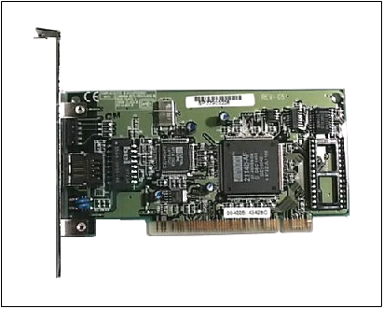
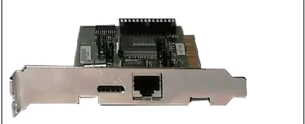
Dispositivos da Rede LAN
Sua função é adaptar o dispositivo de host ao meio da rede;
Endereço MAC (Media Access Control) ; - Controla a Comunicação entre os Hosts;

Slide 29


Dispositivos da Rede LAN
A finalidade de um repetidor é gerar os sinais da rede novamente e os retemporizar no nível do bit
para que eles trafeguem em uma distância maior nos meios.
Dispositivos de Camada 1.
Repetidor Multiportas;
Ponto Central de conexão para os meios de cabeamento aumentando a confiabilidade da rede.
Dispositivos de Camada 1;
Ativos / Passivos(Y) – Burros / Inteligentes (gerencia)

Slide 30


Dispositivos da Rede LAN
Dispositivo de Camada 2;
Conecta 2 Segmentos de LAN ;
Filtra e Diferencia trafego das LAN Baseadas no MAC;
Atualmente sua função é feita por Roteadores e Switches;
Dispositivo de Camada 2 (existe tambem de Camada 3);
Bridge Multiportas;
Comutador de dados – envia para o destino certo
Ponto Central de conexão para os Hosts de Comunicação;

Slide 31
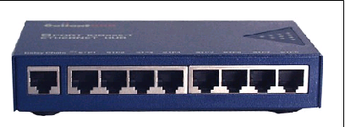
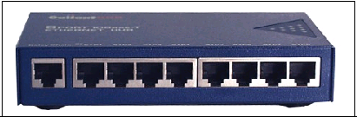
Dispositivos da Rede LAN
Ambos são Concentradores de conectividade;
Diferença é Interna.
SW tomando decisões baseadas no MAC ;
HUB não tomam decisões;
SW Camada 2 - HUB Camada 1;

Slide 32

Dispositivos da Rede LAN
Camada 3;
Toma decisões baseadas no grupo;
Rotear Pacotes;
Dispositivo de Controle de Trafego mais importante nas grandes redes;
Seleção e Caminho e SW

Slide 33
Dispositivos e camadas
Servidores e hosts operam nas camadas 2 a 7
Repetidores, hubs, transceivers (ativos), patch panels, patch cords (passivos) são dispositivos de camada 1
Placas de rede, bridges e switches operam em camada 2 (Endereços Físicos)
Roteadores operam em camada 3 (Endereços Lógicos)

Slide 34
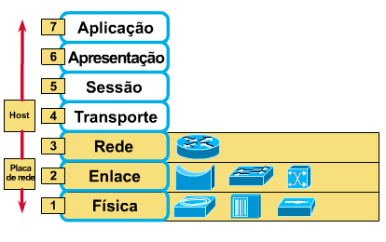
Dispositivos e camadas

Slide 35
MAN – Metropolitan Área Networking
É uma rede que abrange toda cidade metropolitana como cidade ou área suburbana;
Geralmente consiste em 2 ou mais redes locais (LAN);
IEEE 802.6 - DQDB (Distributed Queue Dual Bus) ;
Publica ou Privada;
Exemplo Rede de TV à Cabo, Escritórios metropolitanos.

Slide 36
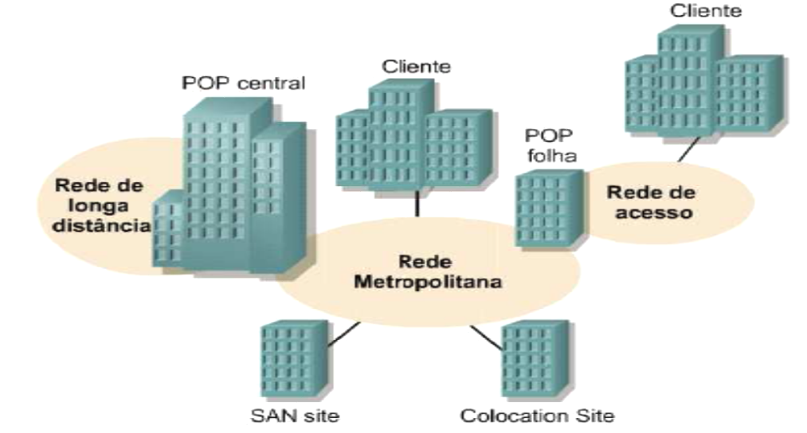

MAN – Metropolitan Área Networking

Slide 37
WAN - Wide Area Network , Rede de área alargada ou Rede de longa distância
Opera em Grandes Áreas Geográficas;
Conexão de dispositivos em área ampla, ate mesmo globais (Países e Continentes);
Permitem que as empresas se comuniquem em grandes distancias, filais e matrizes distantes, compartilhando recursos;
Exemplo: Internet. ( Internet é Wan ou Interconexão ?)

Slide 38
WAN - Wide Area Network
Telecomunicações.
BackBone – Espinha Dorsal (conexões de alta velocidade);
POP – Ponto de Presença (ponto de Distribuição);
Acesso a Internet – Ex: Banda Larga;
Operadoras de Redes de Telecom;
Tecnologias atuais MPLS, Voip, Qos, IPTV etc;
Protocolos ( PPP, Frame Relay, ATM, DSL , etc);
Roteamento é tudo.

Slide 39
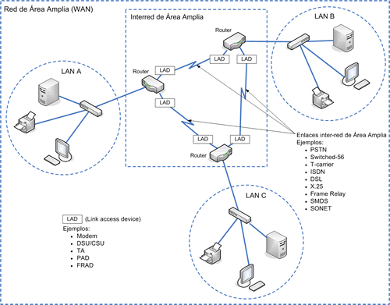
WAN - Wide Area Network , Rede de área alargada ou Rede de longa distância

Slide 40
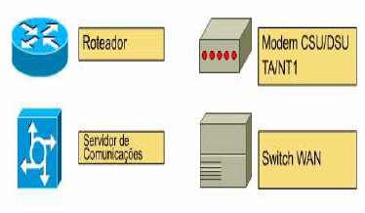
WAN - Wide Area Network , Rede de área alargada ou Rede de longa distância

Slide 41
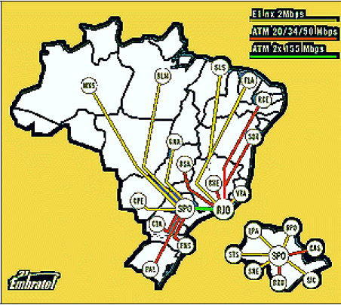
WAN
BackBone Oficial do Brasil – Embratel ( www.embratel.com.br )

Slide 42
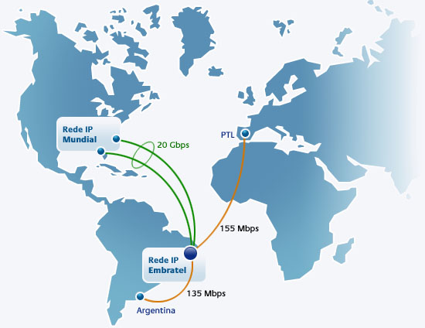
WAN
BackBone Oficial do Brasil - Embratel
Obs. Outras Teles também tem seu BackBone e provêem o Serviço.
Ex: OI, Telefônica etc.

Slide 43
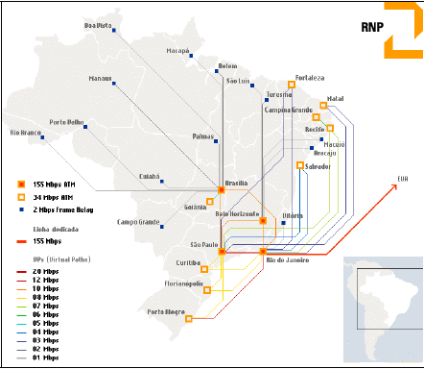
WAN
RNP – Rede Nacional de Ensino e Pesquisa (www.rnp.br )

Slide 44
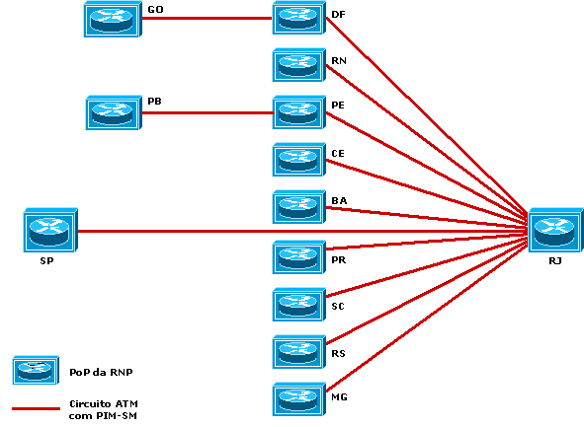
WAN
RNP – Rede Nacional de Ensino e Pesquisa (www.rnp.br )

Slide 45
Outras Redes – PAN, SAN
PAN ( Personal Area Network)
O conceito de rede pessoal "Personal Area Network" está não só relacionado com a sua reduzida dimensão, mas com também com o facto de utilizar comunicação sem fios. O alcance limita-se a algumas dezenas de metros. Os débitos são relativamente baixos, na casa de 1 Mbps.
SAN (Storage Area Network)
Rede de armazenamento (SAN) são usadas para ligações de muito curta distância (dentro de uma sala) entre servidores e dispositivos de armazenamento de massa. São redes de muito alto débito que recorrem a tecnologias distintas, como por exemplo "fiber-channel", ou mesmo barramentos SCSI.

Slide 46
Redes Sem fio (Wireless Networks)
Situação:
Necessidade de se conectar a qualquer hora em qualquer lugar;
Novo Paradigma da computação;
Lan´s sem fios são fáceis de montar e utilizar;
Problemas de barreiras de comunicação e conversação entre diferentes tipos de tecnologia;
Interferência de meios externos;
Infra-estruturadas (AP) ou Ponto a ponto.
Computação Móvel X Redes sem fio;
Wlan´s, WPAN´s, WWAN´s, WMAN´s

Slide 47
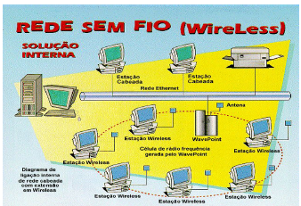
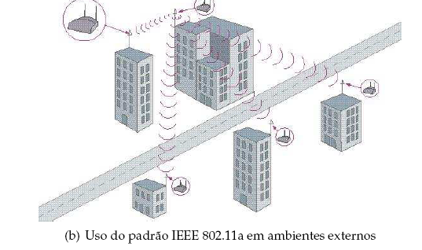
Redes Sem fio (Wireless Networks)

Slide 48
Interconexões de redes
Situação:
Existem muitas redes com diferentes hardwares e
softwares, e
- Pessoas querem comunicar entre si (Comunicação global das Redes)
- Solução: comporta (gateway)
Coleção de redes interconectadas é chamada de internet
Diferença entre WAN e internet:
- Se sub-rede contém roteadores e hosts com
usuários então é uma WAN
- Se sub-rede contém somente roteadores então é
uma internet

Slide 49
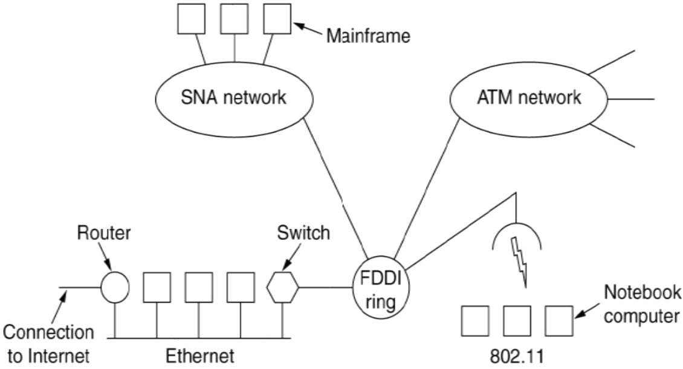
Interconexões de redes
Redes de tipos diferentes interconectadas

Slide 50
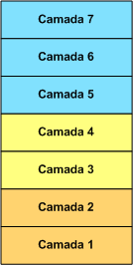





Lembram-se das Camadas ? Quais Dispositivos ?
Rede
Enlace
Física

Slide 51
Fluxo em dispositivos da camada 1
Funcionam a nível de bit (por exemplo, voltagem ou pulsos de luz).
Dispositivos passivos ( conectores, tomadas, patch panels e plugues )
Dispositivos “Ativos” ( Hubs, repetidores, e trancivers )
Não alteram, não entendem e não lêem qualquer tipo de endereço (lógico ou físico)
Tratam sinais elétricos (cabos de cobre) ou luminosos (fibra óptica)

Slide 52
Fluxo em dispositivos da camada 2
Placas de rede, bridges e switches
Trabalham diretamente com endereços físicos - MAC
Tratam os quadros ou frames

Slide 53
Fluxo em dispositivos da camada 3
Roteadores
Tratam as 3 camadas inferiores (1, 2 e 3)
Analisa os endereços lógicos e encaminha os pacotes ao seu destino escolhendo o melhor caminho para isso

Slide 54
Fluxo através das camadas 1 a 7
Alguns dispositivos trabalham nas 7 camadas, como os computadores
Gateways usam as 7 camadas para converter informações de um protocolo em outro
Nuvens Podem conter dispositivos de camada 1-7

Slide 55
Alguns Conceitos Importantes:
Throughput e Largura de Banda
Throughput – É a medida da quantidade de informação que
pode ser transferida e um lugar para outro em um determinado
período de tempo. É fornecida em bits por segundo (bps)
Largura de Banda – A largura de banda ou bandwidth constitui
uma medida da máxima taxa de informação que pode ser
Transmitida pelo canal,ou seja, o espectro de freqüência
Que o canal é capaz de transmitir. É dado em MHZ .

Slide 56
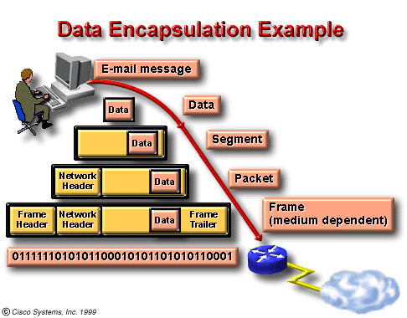
Encapsulamento

Slide 57
Encapsulamento e pacotes
Camadas 1, 2 e 3 – Aplicação, Apresentação e Sessão – Criam um formato de dados comum para transmissão
Camada 4 – Transporte - fragmentação em segmentos
  atribui números de seqüência
Camada 3 – Rede - endereços lógicos
Camada 2 – Enlace - endereços físicos
Camada 1 – Física - envio dos bits através do meio físico

Slide 58
Encapsulamento e pacotes
Redes locais trabalham com quadros – Endereço MAC. (LANs).
Redes de longa distância trabalham com pacotes – Endereços lógicos
As três camadas inferiores (rede, enlace de dados, física) do modelo OSI são as principais responsáveis pela movimentação de dados

Slide 59
Básica
KUROSE, James F. e ROSS, Keith W. Redes de Computadores e a Internet. 3. ed. São Paulo: Pearson Addison Wesley, 2007.
ODOM, Wendell. CCENT/CCNA ICND 1. Rio de Janeiro: Alta Books, 2008.
FILIPPETTI, Marco Aurélio. CCNA 4.1: Guia completo de estudo. Florianópolis, Visual Books 2008.
Complementar
TANEMBAUM, Andrew S. Redes de Computadores. 4. ed. Rio de janeiro: Campus, 2003.
COMER, Douglas E. Redes de computadores e internet: abrange transmissão de dados, ligações inter-redes, web e aplicações. 4. ed. Porto Alegre: Artmed, 2007.

Slide 60
Dúvidas
?

Slide 61
O que Vimos e o que Devemos Saber
Os Layouts que uma rede Apresenta.
Alguns Dispositivos de Rede;
Camadas x Dispositivos
Tipo de redes, classificação quanto a tamanho e abrangência;

Slide 62
1 – A empresa Arcon Music ocupa quatro prédios na sua cidade para escritórios administrativos, um armazém, uma loja de discos, e um estúdio de multimídia. Atualmente, a Arcon tem alguns computadores isolados, mas sem rede. Nos próximos 2 meses ela planeja implementar uma rede interligando todos os escritórios, e pediu a você que projete a rede. Existem planos para um total de 50 computadores em todos os quatro locais. A segurança não é um problema, e os usuários são bastante entendidos em informática. Que tipo de rede deve ser instalada e por quê? Crie o seu Layout.

Slide 63
2 – Uma grande empresa multinacional está utilizando uma rede ponto a ponto em cada um dos seus 60 locais. Os locais não estão conectados em rede mas a empresa está planejando fazer isso. Para reduzir os custos, a gerência gostaria de continuar a usar ponto a ponto. Porém a medida que os sites são ligados, os dados serão compartilhados entre os usuários, tornando a segurança uma alta prioridade. A empresa deve continuar utilizando rede ponto a ponto? Porque sim , ou porque não? Crie o seu Layout.

Slide 64
3 – Existe 17 computadores no escritório do Sr. Silva. Eles estão espalhados por três andares de um único prédio. Cada andar tem uma sala de telefone central com acessos aos outros andares. Você foi solicitado para conectar os computadores em uma rede ponto a ponto. Que tipo de topologia de rede você deverá implementar? Crie o seu Layout.

Slide 65
4 – Você está configurando um grupo de trabalho para o seu departamento, que tem sete computadores, duas impressoras e um scanner, que precisam ser conectados. Todos os equipamentos estão localizados em um andar, em uma área relativamente pequena. Os custos devem ser reduzidos e a rede não precisa ter velocidade rápida. Como você projetaria essa rede? Crie o seu Layout.

